Slide 1

Splint 二次开发 汇报
小组: TREE
组员:李海锋,亚航,刘恩泽

Slide 2
汇报内容
1 理论
2 vs环境
3 需求建模
4 界面设计
5 数据库设计
6 自定义规则库
7 报表设计
8 未来计划

Slide 3
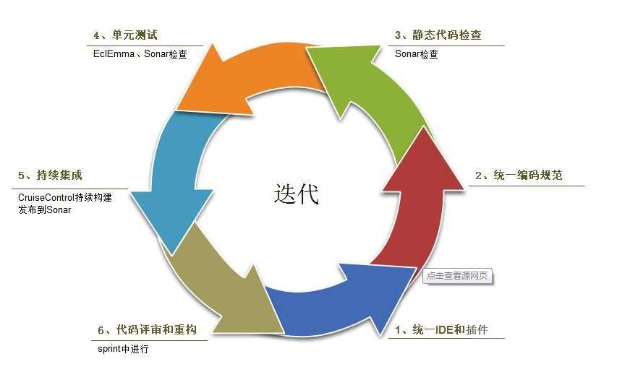
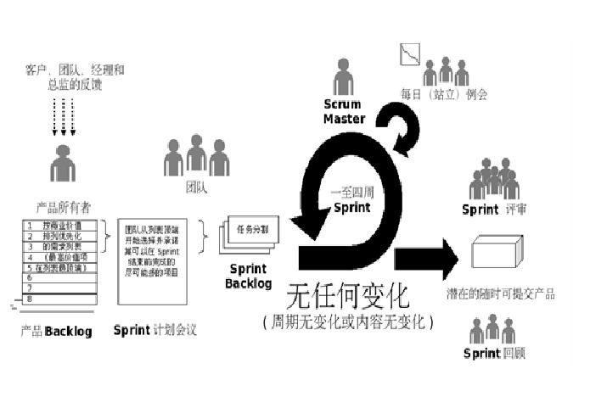
敏捷开发

Slide 4
软件流程和理论
检测系统的体系结构分为7个部分：符号表、类型子系统、词法分析器、语法分析器、语义分析器、语法树输出部分、监测分析器。
语法树输出部分输出有语法分析器生成的语法树。
语义分析器处理上下文有关问题：对表达式、赋值语句中出现的操作数进行类型的一致性检查同。
检测分析器在这一模块，通过遍历语法树(有语法分析器生成)来检测源程序是否存在着编译器在编译阶段所不能发现的一些错误。这也是源代码检测系统的核心部分。

Slide 5
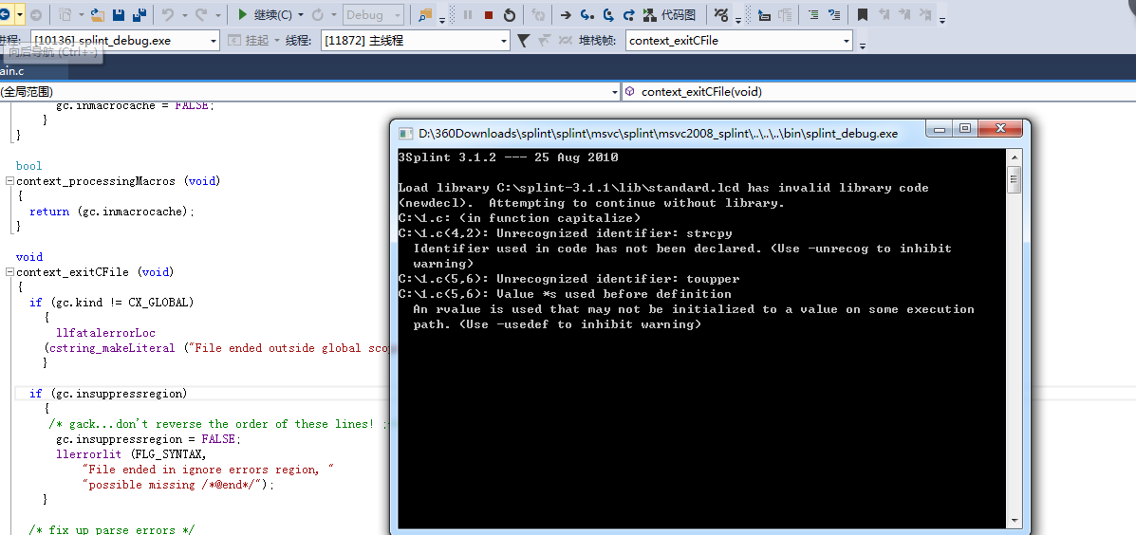
配置vs下环境
通过设置一些参数, 可以在vs下进行调试:

Slide 6
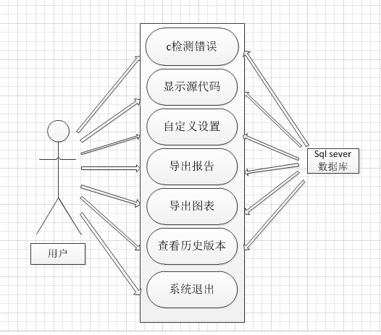
需求分析
需求建模展示:

Slide 7
二次开发思路设计
通过以下的模块图来清晰的划分了我们对二次开发过程的设计
数据和显示分离
数据库存储
自定义
规则库
命令输入流
捕获命令
数据输出流
图表显示
word显示

Slide 8
设计阶段
<界面设计>
根据需求设计界面
<二次开发思路设计>
将提取命令,获取命令,导出不同方式等等不同模块分开,分工来做
<数据库设计>
根据历史版本存储方式设计数据库
<报表设计>
word文档设计了自己组开发时使用的word文档

Slide 9
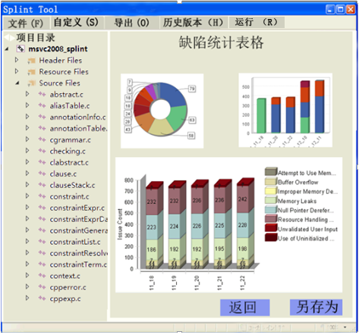
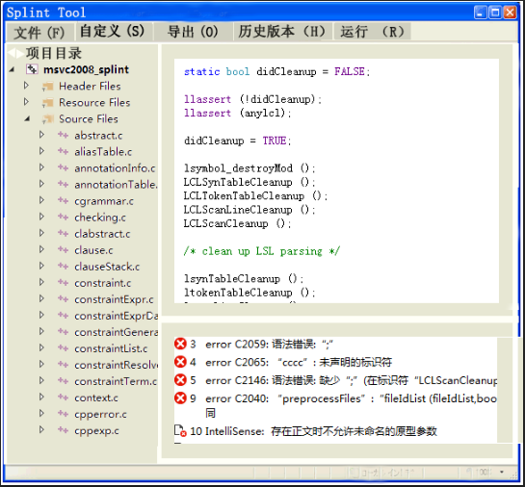
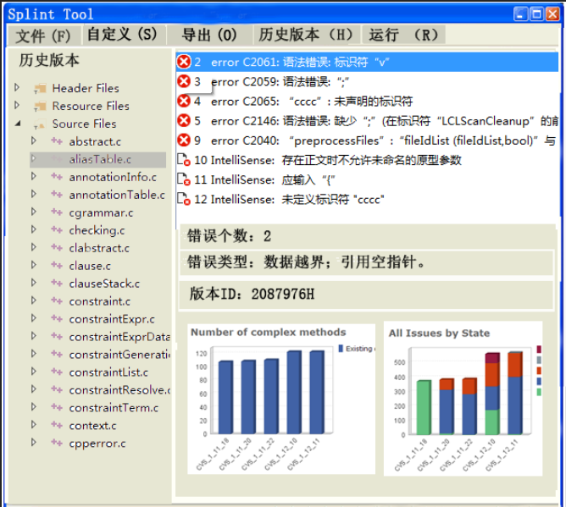
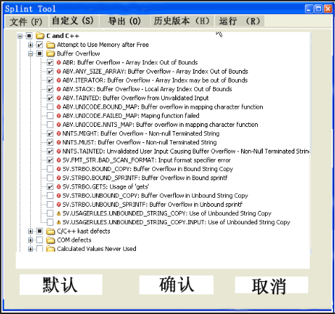
界面设计
在设计阶段,我们主要通过自己ps一些图片,将界面的设计作出来,下面是四个界面的设计图:

Slide 10
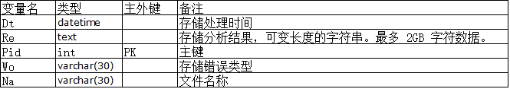
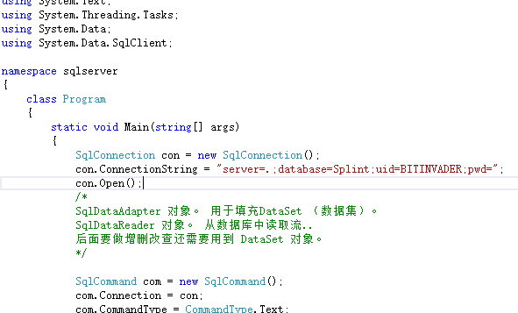
数据库设计
主要根据文件的存储形式来分析,考虑用户在使用时更加方便,下面是数据库表的设计图,表中存储的是历史版本:

Slide 11
自定义规则库汇总
参考Klocword的自定义设置，我们花了一些时间将manual文档上的flag进行了总结和汇总，便于开发“自定义规则库”模块，以下是一些展示：
splint null.c
Null Pereferences
+impouts
Undefined Values
Flags
Types
+charint; +charindex;+anumint;relaxquals
Memory Management
Annotation
S
haring
+read-only-strings; -observer;+checks;
Function Interface
+mod-file-system;+mod-uncon
Control Flow
+eval-order;+infloopsuncon;+evalorderuncon;etc
Buffer Size
+chechpost;+bounds;+bounds-write;etc
Extensible Checking
+formatconst;sefuncon;etc
Macros
+macro-fcn-decl
Naming Conventions
+access-ctech;+slovake-type;etc
Completenes
+partial;+posixlib;etc
Libraries and Header File Inclusion
+unixlib;+ansi-strict;

Slide 12
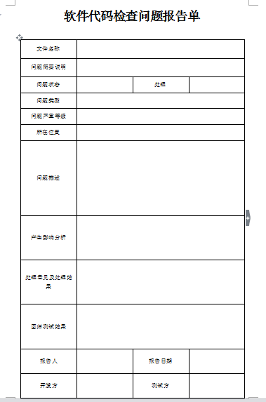
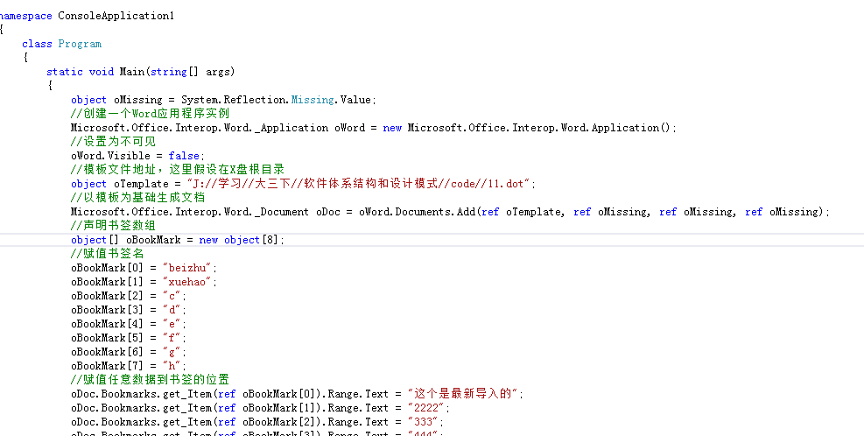
报表的设计
使用word文档设计了报表
软件系统和外部显示之间定义好协议

Slide 13
实现阶段
目前，我们实现的部分，进行展示：

Slide 14
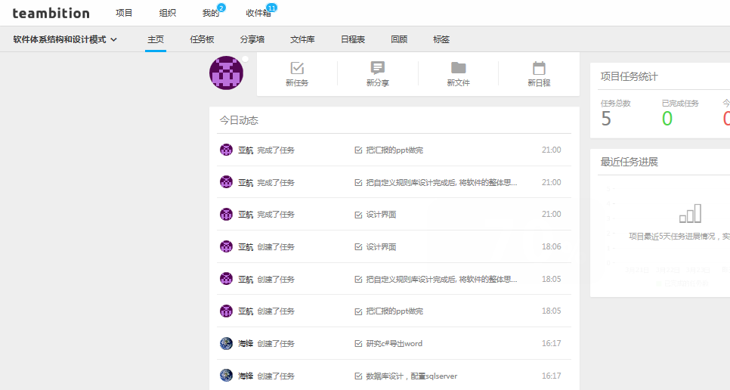
项目管理
Github来管理代码版本;
Teambition来协调团队合作；
以下是一些展示：

Slide 15
Splint二次开发
未来计划：
本周完成了设计, 我们接下来的一周开始全部投入实现;
每周大约开2-4次小组会议, 并实时在Teambition上作记录；
界面设计完成后可以快速实现， 本周也已经完成了调试程序，搞清楚了程序数据流向，实现了数据导出到word文档作为报告。
故下周计划完成将结果导出到表格等显示方式； 并同步实现数据库的实现，完成历史版本的持久化；同步完成自定义规则库的实现，将典型命令进行实现。
（软件中有几百种flag，挑出常用和典型的进行应用）。

Slide 16
谢谢您的聆听~~~
TREE

